Slide 1
第六章 树和二叉树（二）

Slide 2
思考
在n个结点的二叉链表中，有n+1个空指针域
二叉链表空间效率这么低，能否利用这些空闲区存放有用的信息或线索？
——可以用它来存放当前结点的直接前驱和后继等线索，以加快查找速度。
^
A
B
^
^
D
C
^
^
^
E
F
线索化二叉树
^
^
G

Slide 3
线索化二叉树
普通二叉树只能找到结点的左右孩子信息，而该结点的直接前驱和直接后继只能在遍历过程中获得
若将遍历后对应的有关前驱和后继预存起来，则从第一个结点开始就能很快“顺藤摸瓜”而遍历整个树
可能是根、或最左（右）叶子
例如中序遍历结果：B D C E A F H G，实际上已将二叉树转为线性排列，显然具有唯一前驱和唯一后继！

Slide 4
线索化二叉树
如何保存这类信息？
增加两个域：fwd和bwd；
两种解决方法
利用空链域（n+1个空链域）

Slide 5
线索化二叉树
1）若结点有左子树，则lchild指向其左孩子；
否则， lchild指向其直接前驱(即线索)；
2）若结点有右子树，则rchild指向其右孩子；
否则， rchild指向其直接后继(即线索) 。
为了避免混淆，增加两个标志域
lchild | LTag | data | RTag | rchild

Slide 6
线索化二叉树
lchild | LTag | data | RTag | rchild
LTag :若 LTag=0, lchild域指向左孩子； 若 LTag=1, lchild域指向其前驱。
RTag :若 RTag=0, rchild域指向右孩子； 若 RTag=1, rchild域指向其后继。

Slide 7
中序线索二叉树
lchild LTag data RTag rchild
T
A
A
0
0
B
D
^
1
^
B
D
0
0
1
C
E
C
1
1
E
1
1
中序序列：BCAED

Slide 8
线索化二叉树的几个术语
线索：指向结点前驱和后继的指针
线索二叉树：加上线索的二叉链表
线索化：对二叉树以某种次序遍历使其变为线索二叉树的过程

Slide 9
画出以下二叉树对应的中序线索二叉树。
练习
该二叉树中序遍历结果为: H, D, I, B, E, A, F, C, G
root
A
悬空？
为避免悬空态，应增设一个头结点
B
C
悬空？
D
E
F
G
H
I

Slide 10
对应的中序线索二叉树存储结构如图所示：
注：此图中序遍历结果为: H, D, I, B, E, A, F, C, G
thrt
0
--
1
0
A
0
0
B
0
0
C
0
0
D
0
1
E
1
1
F
1
1
G
1
1
H
1
1
I
1

Slide 11
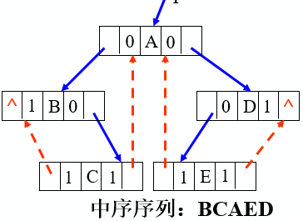
遍历中序线索二叉树
（以中序线索化树为例）
遍历-找后继
在中序线索树中遍历 算法思想
（1）先找树中最左下的结点为中序的第一个结点，输出该结点；
（2）接着找这个结点的后继结点，直至最后找到头结点。

Slide 12
如何找后继？
查找P指向结点的后继：
如果P->Rtag=1,则p->rchild 就是后继；
如果P->Rtag=0，则说明P有右子树，则结点的后继是中序遍历右子树时第一个结点，即右子树最左下的结点；
（如P指向A,则它的后继结点是 右子树最左下的结点 E).

Slide 13
在中序线索树中遍历 算法思想
（1）先找树中最左下的结点为中序的第一个结点，输出该结点；
（2）接着找这个结点的后继结点，直至最后找到头结点。

Slide 14
void InOrderTraverse_Thr(BiThrTree T) //算法6.5
{
//T指向头结点，头结点的左链lchild指向根结点；
BiThrTree p;
p=T->lchild; //p指向根结点
while(p!=T) //空树或遍历结束时p==T
{
while(p->LTag==0) //沿左孩子向下
p=p-> lchild; //访问其左子树为空的结点
cout<<p->data;

Slide 15
while(p->RTag==1&&p->rchild!=T)
{
p=p->rchild; //沿右线索访问后继结点
cout<<p->data;
}
p=p->rchild; // P 指向右子树
}
}

Slide 16
6.5.1 树的存储结构
树的三种存储结构
1.双亲表示法
2.孩子链表表示法
3.树的二叉链表(孩子-兄弟）存储表示法

Slide 17
一、双亲表示法:
data parent
0 A -1
1 B 0
2 C 0
3 D 0
4 E 2
5 F 2
6 G 5
A
r=0
n=6
B
C
D
E
F
G

Slide 18
C语言的类型描述:
#define MAX_TREE_SIZE 100
结点结构:
data parent
typedef struct PTNode {
Elem data;
int parent; // 双亲位置域
} PTNode;

Slide 19

树结构:
typedef struct {
PTNode nodes[MAX_TREE_SIZE];
int r, n;
// 根结点的位置和结点个数
} PTree;
0 A -1
1 B 0
2 C 0
3 D 0
4 E 2
5 F 2
6 G 5

Slide 20
二、孩子链表表示法:
data firstchild
A
0 A
1 B
2 C
3 D
4 E
5 F
6 G
1 2 3
B
C
D
4 5
E
F
6
r=0
n=6
G

Slide 21
C语言的类型描述:
孩子结点结构:
child next
typedef struct CTNode {
int child;
struct CTNode *next;
} *ChildPtr;

Slide 22
双亲结点结构
data firstchild
typedef struct {
Elem data;
ChildPtr firstchild; // 孩子链的头指针
} CTBox;

Slide 23
树结构:
typedef struct {
CTBox nodes[MAX_TREE_SIZE];
int n, r;
// 结点数和根结点的位置
} CTree;

Slide 24
三、树的二叉链表 (孩子-兄弟）存储表示法
root
A
A
B
C
E D
F
G
B
C
D
E
F
A
B
C
E D
F
G
G

Slide 25
C语言的类型描述:
结点结构:
firstchild data nextsibling
一个数据元素域
第一个孩子结点指针域 firstchild
一个兄弟结点指针域 nextsibling
左孩子 右兄弟

Slide 26
结点结构定义 如下：
typedef struct CSNode{
Elem data;
struct CSNode
*firstchild, *nextsibling;
} CSNode, *CSTree;

Slide 27
树的存储结构－－二叉链表表示法

Slide 28
树转换成二叉树
树转换为二叉树
树中每个节点最多只有一个最左边的孩子（长子）和一个右邻的兄弟
在所有兄弟节点之间加一连线
对每个节点，除了保留与其长子之间的连线外，去掉该节点与其它孩子的连线
以树根为轴，顺时针旋转一定角度。
（ 注意：第一个孩子为二叉树结点的左孩子，兄弟转换过来的孩子是结点的右孩子。）

Slide 29
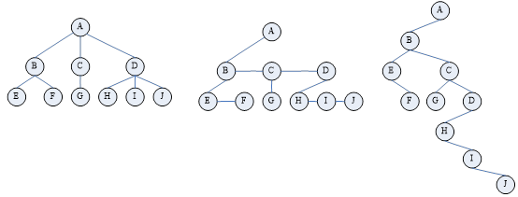

Slide 30
森林和二叉树的对应关系
设森林
F = ( T₁, T₂, …, T_{n} );
T₁ = (root，t₁₁, t₁₂, …, t_{1m});
二叉树
B =( LBT, Node(root), RBT );

Slide 31
由森林转换成二叉树的转换规则为:
若 F = Φ，则 B = Φ；
否则，
由 ROOT( T₁ ) 对应得到 Node(root)；
由 (t₁₁, t₁₂, …, t_{1m} ) 对应得到 LBT；
由 (T₂, T₃,…, T_{n} ) 对应得到 RBT。

Slide 32
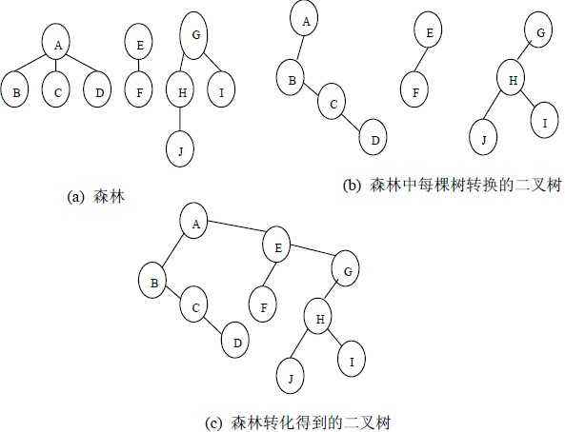

Slide 33
由二叉树转换为森林的转换规则为：
若 B = Φ， 则 F = Φ；
否则，
由 Node(root) 对应得到 ROOT( T₁ )；
由LBT 对应得到 ( t₁₁, t₁₂, …，t_{1m})；
由RBT 对应得到 (T₂, T₃, …, T_{n})。

Slide 34
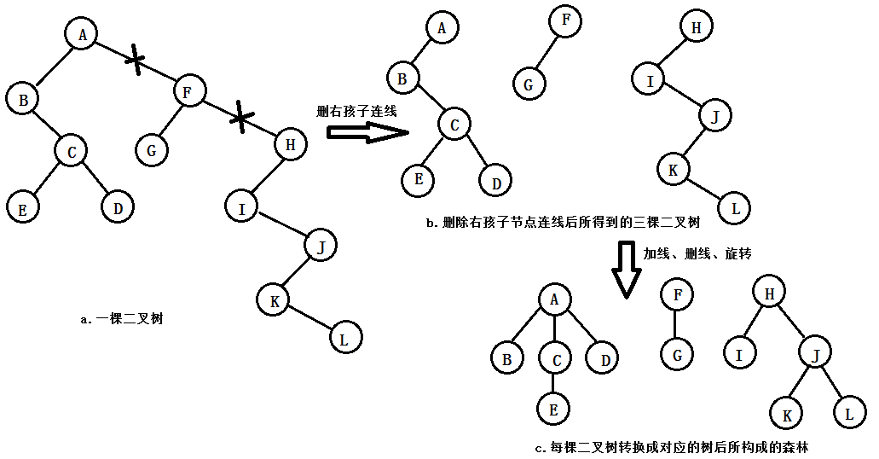

Slide 35
6.5.2 树和森林的遍历
树的遍历
森林的遍历

Slide 36
树的遍历可有三条搜索路径:
先根(次序)遍历:
若树不空，则先访问根结点，然后依次先根遍历各棵子树。
后根(次序)遍历:
若树不空，则先依次后根遍历各棵子树，然后访问根结点。
按层次遍历:
若树不空，则自上而下自左至右访问树中每个结点。

Slide 37
A
B C D
E F G
H
I J K
先根遍历时顶点的访问次序：
A B E F C D G H I J K
后根遍历时顶点的访问次序：
E F B C I J K H G D A
层次遍历时顶点的访问次序：
A B C D E F G H I J K

Slide 38
B C D
E F G
H
I J K
森林由三部分构成：
1．森林中第一棵树的根结点；
2．森林中第一棵树的子树森林；
3．森林中其它树构成的森林。

Slide 39
森林的遍历
1. 先序遍历
若森林不空，则访问森林中第一棵树的根结点；
先序遍历森林中第一棵树的子树森林；
先序遍历森林中(除第一棵树之外)其余树构成的森林。
即：依次从左至右对森林中的每一棵树进行先根遍历。
图中的森林 先序遍历的结果 为
B E F C D G H I J K

Slide 40
２．中序遍历
若森林不空，则中序遍历森林中第一棵树的子树森林；
访问森林中第一棵树的根结点；中序遍历森林中
(除第一棵树之外)其余树构成的森林。
即：依次从左至右对森林中的每一棵树进行后根遍历。
图中的森林中序遍历的结果为
E F B C I J K H G D

Slide 41
树的遍历和二叉树遍历的对应关系 ？
树
森林
二叉树
先根遍历
先序遍历
先序遍历
后根遍历
中序遍历
中序遍历

Slide 42
a
6.6 哈夫曼树及其应用
b
c
d
e
f
g
路 径：
路径长度：
带权路径长度：
树的带权路径长度：
哈 夫 曼 树：
由一结点到另一结点间的分支所构成
路径上的分支数目
a→e的路径长度＝
2
结点到根的路径长度与结点上权的乘积
树中所有叶子结点的带权路径长度之和
n
WPL = ∑w_{k}l_{k}
k=1
带权路径长度最小的树

Slide 43
权值分别为7，5，2，4，构造有4个叶子结点的二叉树
c
2
4
d
a
b
c
d
a
b
7
5
7
5
2
4
WPL=7*3+5*3+2*1+4*2=46
WPL=7*2+5*2+2*2+4*2=36
7
a
5
b
2
c
d
4
WPL=7*1+5*2+2*3+4*3=35

Slide 44
哈夫曼树的构造过程
7
5
2
4
基本思想：使权大的结点靠近根
a
b
c
d
18
7
5
6
7
11
a
7
操作要点：对权值的合并、删除与替换，总是合并当前值最小的两个
a
b
2
4
5
a
c
d
b
5
2
4
b
c
d
2
4
c
d
7
a
5
b
2
4
c
d

Slide 45
哈夫曼树应用实例－－哈夫曼编码
在远程通讯中，要将待传字符转换成二进制的字符串，怎样编码才能使它们组成的报文在网络中传得最快？
ABACCDA
000110010101100
000011010
出现次数较多的字符采用尽可能短的编码

Slide 46
哈夫曼树应用实例－－哈夫曼编码
ABACCDA
0000
AAAA ABA BB
重码
000011010
关键：要设计长度不等的编码，则必须使任一字符的编码都不是另一个字符的编码的前缀－前缀编码

Slide 47
ABACCDA
A—0
B—110
C—10
D—111
采用二叉树设计前缀编码
1
0
0110010101110
A
1
0
C
左分支用“0”
右分支用“1”
0
1
B
D

Slide 48
哈夫曼编码的译码过程
分解接收字符串：遇“0”向左，遇“1”向右；一旦到达叶子结点，则译出一个字符，反复由根出发，直到译码完成。
0110010101110
1
0
A
1
0
C
0
1
B
D
ABACCDA
特点：每一码都不是另一码的前缀，不会错译, 称为前缀码

Slide 49
哈夫曼编码的构造
基本思想：概率大的字符用短码，小的用长码，构造哈夫曼树
例：某系统在通讯时，只出现C，A，S，T，B五种字符，其出现频率依次为2，4，2，3，3，试设计Huffman编码。
T 00
B 01
A 10
C 110
S 111
14
1
0
6
8
0
1
0
1
3
3
4
4
0
1
T
B
A
2
2
C
S

Slide 50
哈夫曼树的构造过程
根据给定的n个权值{w₁,w₂,……w_{n}}，构造n棵只有根结点的二叉树。
在森林中选取两棵根结点权值最小的树作左右子树，构造一棵新的二叉树，置新二叉树根结点权值为其左右子树根结点权值之和。
在森林中删除这两棵树，同时将新得到的二叉树加入森林中。
重复上述两步，直到只含一棵树为止，这棵树即哈夫曼树。

Slide 51
哈夫曼树构造算法的实现（算法5.10）
一棵有n个叶子结点的Huffman树有 个结点
2n-1
采用顺序存储结构——一维结构数组
结点类型定义
typedef struct
{ int weight;
int parent,lchild,rchild;
}HTNode,*HuffmanTree;
Ch5_8.c

Slide 52
哈夫曼树构造算法的实现
1)初始化HT[1..2n-1]：lchild=rchild=parent=0
2)输入初始n个叶子结点：置HT[1..n]的weight值
3)进行以下n-1次合并，依次产生HT[i]，i=n+1..2n-1：
3.1)在HT[1..i-1]中选两个未被选过的weight最小的两个结点HT[s1]和HT[s2] (从parent = 0 的结点中选)
3.2)修改HT[s1]和HT[s2]的parent值： parent=i
3.3)置HT[i]：weight=HT[s1].weight + HT[s2].weight ,
lchild=s1, rchild=s2

Slide 53
算法
void CreatHuffmanTree (HuffmanTree &HT,int n){
if(n<=1)return;
m=2*n-1;
HT=new HTNode[m+1];//0号单元未用，HT[m]表示根结点
//初始化HT 表
for(i=1;i<=m;++i)
{HT[i].lchild=0;HT[i].rchild=0;HT[i].parent=0;}
for(i=1;i<=n;++i)cin>>HT[i].weight;
例:设n=8, w={5,29,7,8,14,23,3,11}
试设计 huffman code (m=2*8-1=15)
weight parent lchild rchild
1．．．８
９．．15
5
29
7
8
14
23
3
11
0 0 0 0 0 0 0 0
0 0 0 0 0 0 0 0
0 0 0 0 0 0 0 0
0 0 0 0 0 0 0
0 0 0 0 0 0 0
0 0 0 0 0 0 0

Slide 54
for( i=n+1;i<=m;++i) //构造 Huffman树
{ Select(HT,i-1, s1, s2);
//在HT[k](1≤k≤i-1)中选择两个其双亲域为0,
// 且权值最小的结点,
// 并返回它们在HT中的序号s1和s2
HT[s1].parent=i; HT[s2] .parent=i;
//表示从F中删除s1,s2
HT[i].lchild=s1; HT[i].rchild=s2 ;
//s1,s2分别作为i的左右孩子
HT[i].weight=HT[s1].weight + HT[s2] .weight;
//i 的权值为左右孩子权值之和
}
}

Slide 55
求最小值函数MIN
int min(HuffmanTree t,int i)
{ // 返回i个结点中权值最小的树的根结点序号，
函数select()调用
int j,flag;
unsigned int k=UINT_MAX; // 取k为不小于可能的值(无符号整型最大值)
for(j=1;j<=i;j++)
if(t[j].weight<k&&t[j].parent==0) // t[j]是树的根结点
k=t[j].weight,flag=j;
t[flag].parent=1; // 给选中的根结点的双亲赋1，避免第2次查找该结点
return flag;
}

Slide 56
Selete函数
void select(HuffmanTree t,int i,int &s1,int &s2)
{ // 在i个结点中选择2个权值最小的树的根结点序号，s1为其中序号小的那个
int j;
s1=min(t,i);
s2=min(t,i);
if(s1>s2)
{ j=s1;
s1=s2;
s2=j;
}
}

Slide 57
构造Huffman tree后,HT为:
weight parent lchild rchild
1．．．８９．．15
5
29
7
8
14
23
3
11
9 14101012139 11
0 0 0 0 0 0 0 0
0 0 0 0 0 0 0 0
8
15
19
29
42
58
100
1112131415150
138562
749
10111214
13

Slide 58
void CreatHuffmanCode(HuffmanTree HT, HuffmanCode &HC, int n){
//从叶子到根逆向求每个字符的赫夫曼编码，存储在编码表HC中
HC=new char *[n+1]; //分配n个字符编码的头指针矢量
cd=new char [n]; //分配临时存放编码的动态数组空间
cd[n-1]=’\0’; //编码结束符
for(i=1; i<=n; ++i){ //逐个字符求赫夫曼编码
start=n-1; c=i; f=HT[i].parent;
while(f!=0){ //从叶子结点开始向上回溯，直到根结点
--start; //回溯一次start向前指一个位置
if (HT[f].lchild= =c) cd[start]=’0’; //结点c是f的左孩子，则生成代码0
else cd[start]=’1’; //结点c是f的右孩子，则生成代码1
c=f; f=HT[f].parent; //继续向上回溯
} //求出第i个字符的编码
HC[i]= new char [n-start]; // 为第i 个字符编码分配空间
strcpy(HC[i], &cd[start])； //将求得的编码从临时空间cd复制到HC的当前行中
}
delete cd; //释放临时空间
} // CreatHuffanCode

Slide 59
第 五次上机-哈夫曼树和编码
1. 结点类型定义
2. 哈夫曼树的建立函数
3. 哈夫曼编码的函数

Slide 60
哈夫曼编码的几点结论
哈夫曼编码是不等长编码
哈夫曼编码是前缀编码，即任一字符的编码都不是另一字符编码的前缀
哈夫曼编码树中没有度为1的结点。若叶子结点的个数为n，则哈夫曼编码树的结点总数为 2n-1
发送过程：根据由哈夫曼树得到的编码表送出字符数据
接收过程：按左0、右1的规定，从根结点走到一个叶结点，完成一个字符的译码。反复此过程，直到接收数据结束

Slide 61
练习
画出与二叉树对应的中序线索二叉树
28
25
33
NIL
NIL
40
60
08
54
55
因为中序遍历序列是：55 40 25 60 28 08 33 54
对应线索树应当按此规律连线，即在原二叉树中添加虚线。（图中结点为8个，添加8+1条线索）

Slide 62
作业
1.应用题第2题（1），第三题
2.算法题
以二叉链表作为二叉树的存储结构，编写以下递归算法：
（1）统计二叉树的叶结点个数。
（2）设计二叉树的双序遍历算法（双序遍历是指对于二叉树的每一个结点来说，先访问这个结点，再按双序遍历它的左子树，然后再一次访问这个结点，接下来按双序遍历它的右子树）。

Slide 63
The end

